Slide 1
Aplikasi Pengenalan Wajah untuk Absensi
Berbasis FaceRecognition
Muwafiq Agung Prastio(19090131)
Andini Dwi Ambarwati(19090065)

Slide 2
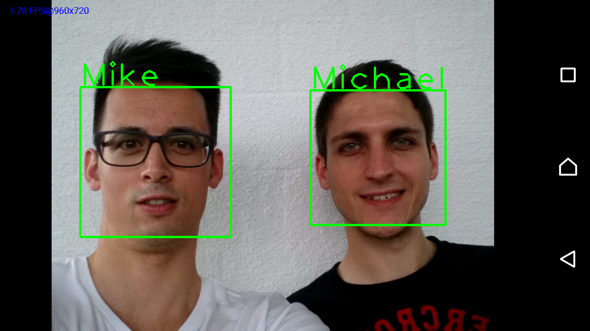
IDE PROYEK
Ide dalam implementasi nya yaitu pendeteksi wajah yang ketika mahasiswa melakukan absensi, akan secara otomatis muncul bounding box dan label nama mahasiswa tersebut yang secara otomatis akan ke-input data/history absensi dari siswa tersebut.

Slide 3
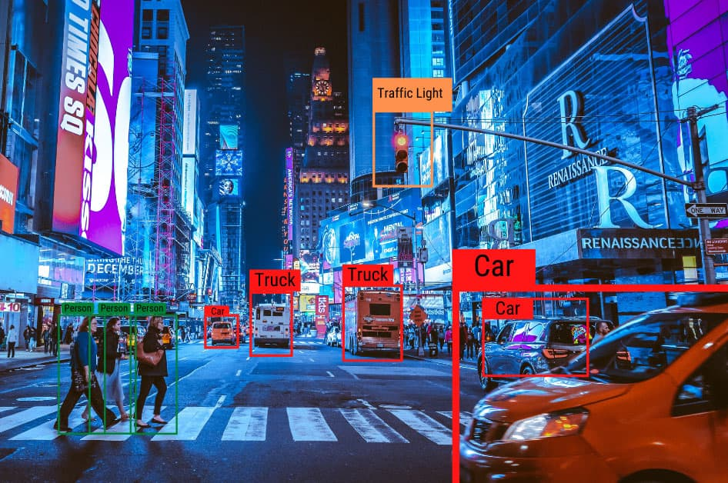
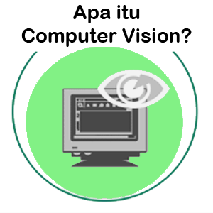
Bidang Implementasi Deep Learning
Computer vision adalah bidang yang berhubungan dengan upaya untuk membuat komputer dapat menangkap atau mengenali dan mengklasifikasikan isyarat visual, dengan tujuan untuk mendapatkan informasi dari gambar.

Slide 4
Jenis Tugas
Jenis tugas yang digunakan yaitu object detection.
apa itu object detection?
pada object detection, akan memprediksi nama objek tersebut (klasifikasi) dan lokasinya (localization) dimana dalam satu citra bisa ada lebih dari satu objek

Slide 5
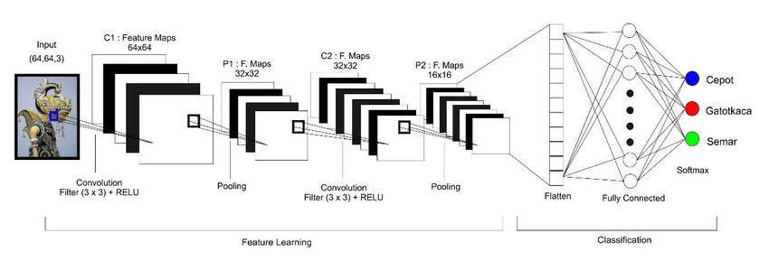
Model Deep Learning
Convolutional Neural Network (CNN)
merupakan salah satu jenis algoritme Deep Learning yang dapat menerima input berupa gambar, menentukan aspek atau obyek apa saja dalam sebuah gambar yang bisa digunakan mesin untuk “belajar” mengenali gambar, dan membedakan antara satu gambar dengan yang lainnya.

Slide 6
DATASET
1
2
3
4
Dataset yang digunakan kita membuat dataset sendiri.
Ada beberapa mahasiswa yang kita ambil sempel gambarnya untuk kami olah menjadi dataset yang kami inginkan
Dataset tersebut di kelompokan menjadi beberapa label nama dan berisi 8 foto.
Kemudian akan dilakukan pelatihan dataset dan pengenalan realtime agar terciptanya ke akuratan dalam pengenalan gambar tersebut

Slide 7
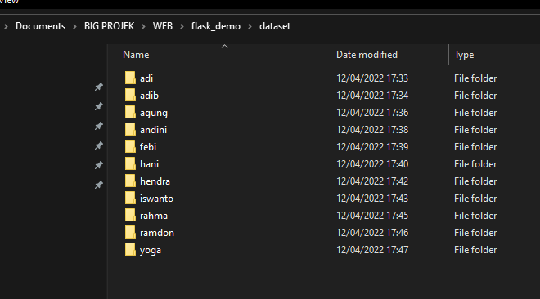
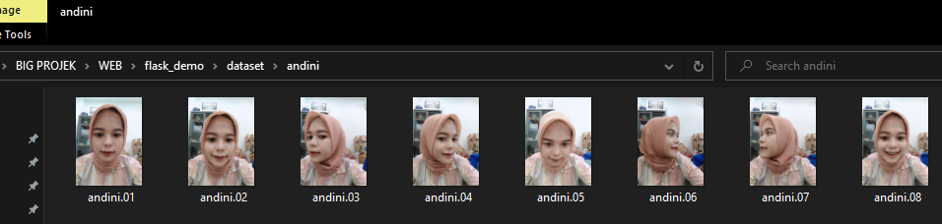
E
X
P
E
X
P

Slide 8
Akurasi adalah persentase model memprediksi benar dibanding dengan seluruh prediksinya. Jadi rumusnya adalah sebagai berikut.
Akurasi

Slide 9
Evaluation metrics
Evaluation metrics memiliki manfaat untuk mengukur seberapa baik model yang sudah dibuat. Dengan Evaluation metrics kita dapat menentukan apakah model tersebut sudah layak untuk dipublish atau belum, menentukan apakah model tersebut overfit atau tidak, bahkan dapat mengatasi permasalahan hasil model yang ditrain dengan data yang tidak seimbang.

Slide 10
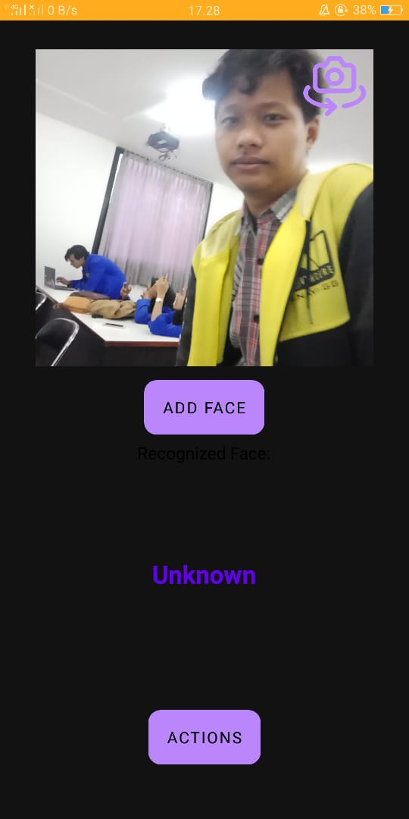
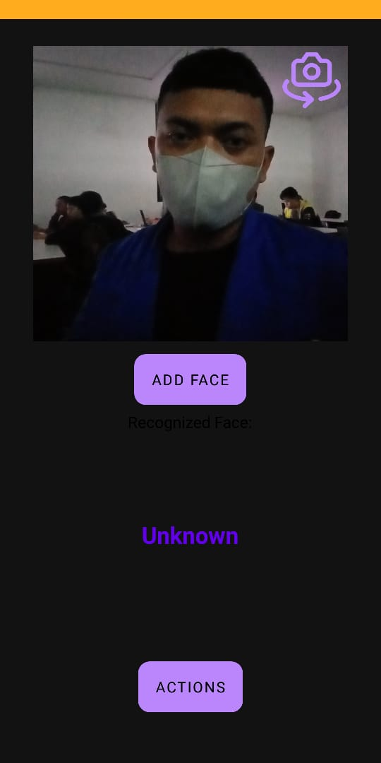
Tampilan android
Tampilan jika image tidak termasuk dalam dataset.

Slide 11
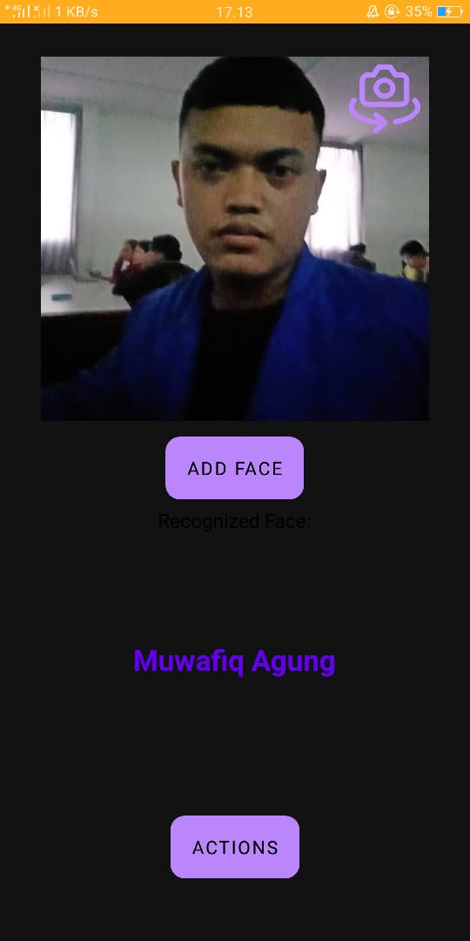
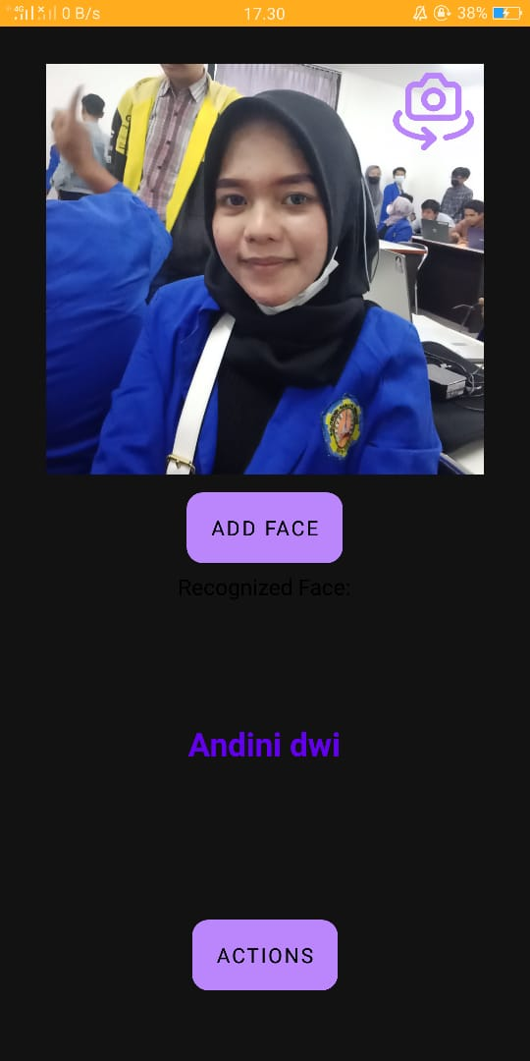
Tampilan jika action facerecognition bisa mendeteksi image yang ada di dataset.

Slide 12
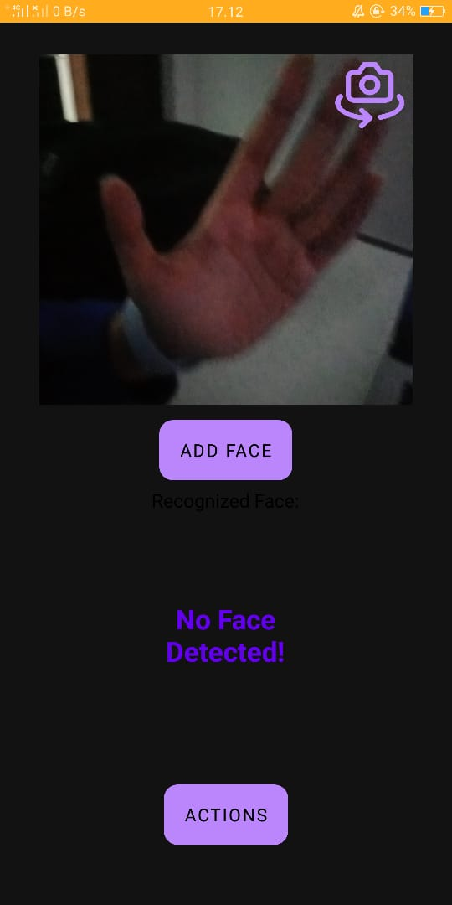
Tampilan jika image tidak terdeteksi wajah manusia.

